Slide 1

Республиканский «Час наставничества»
«Вдохновение как ресурс: что дал всероссийский семинар-совещание и как мы это воплощаем в жизнь»
Багаева Т.С., заведующий МБДОУ детский сад № 1 г. Благовещенска
16.09.2026г.

Slide 2

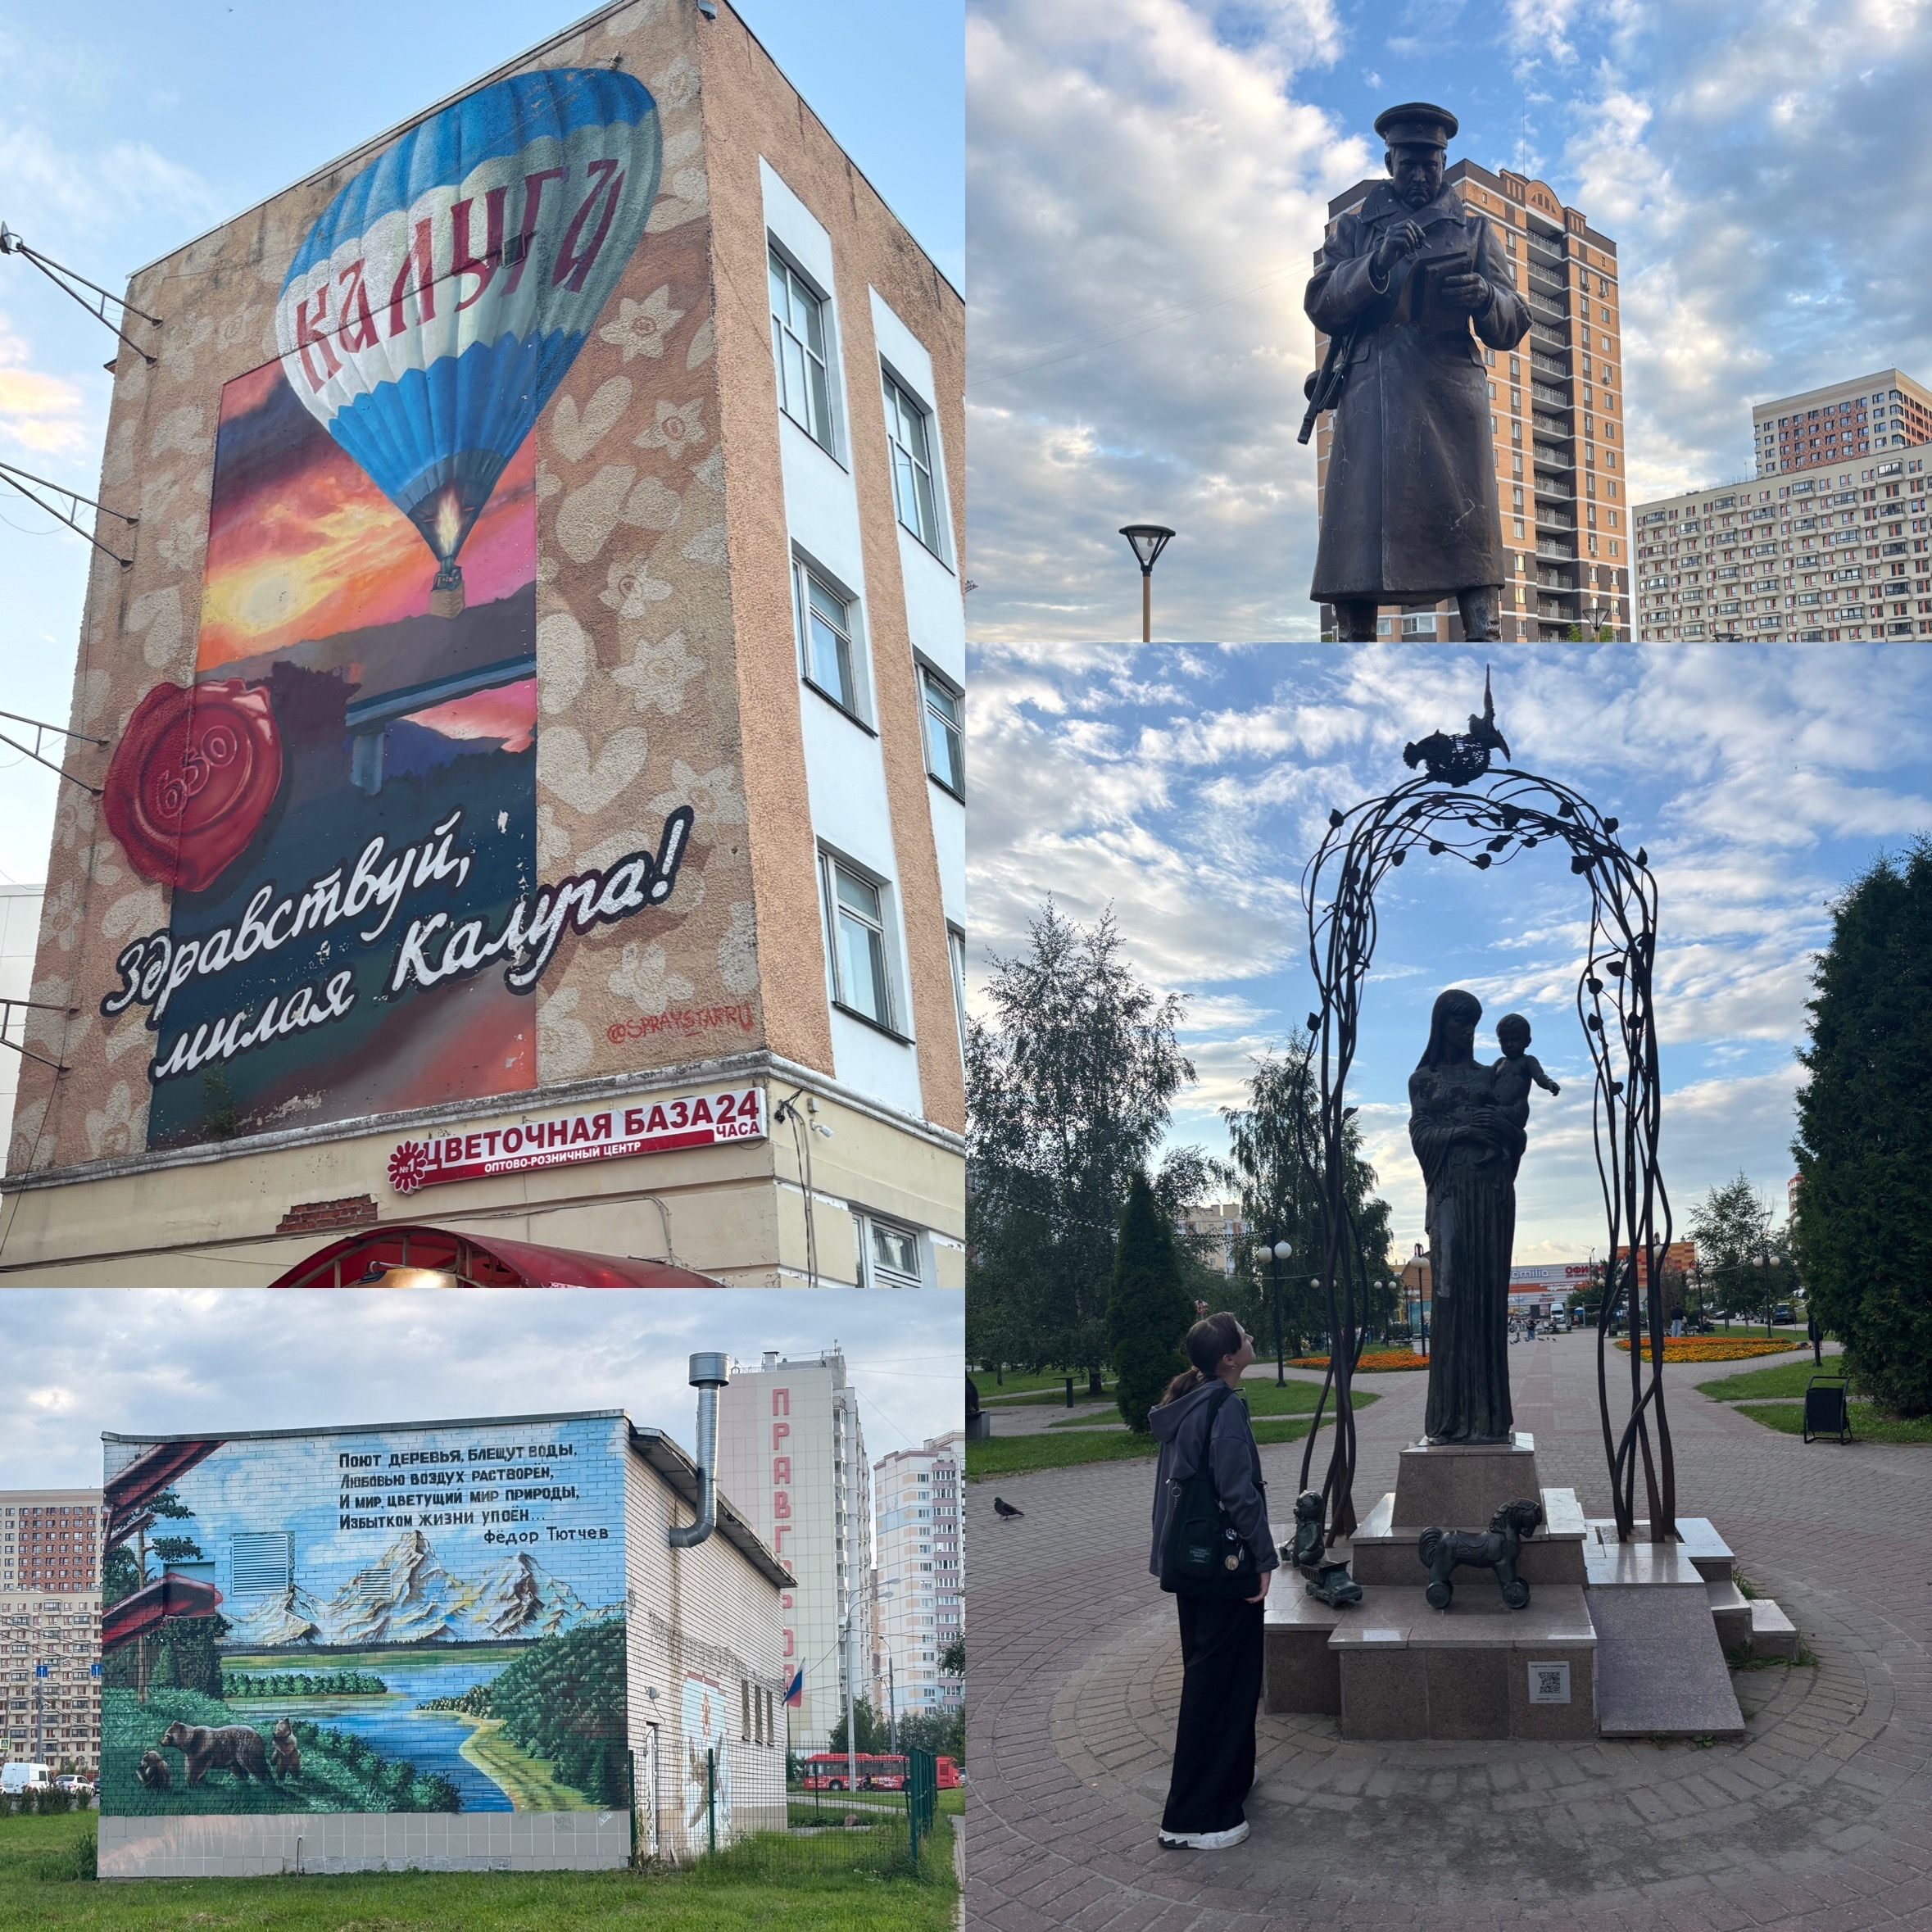
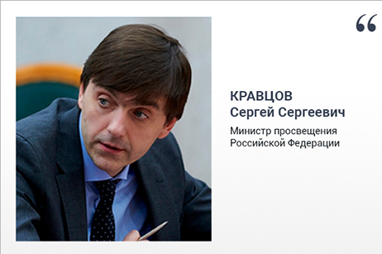
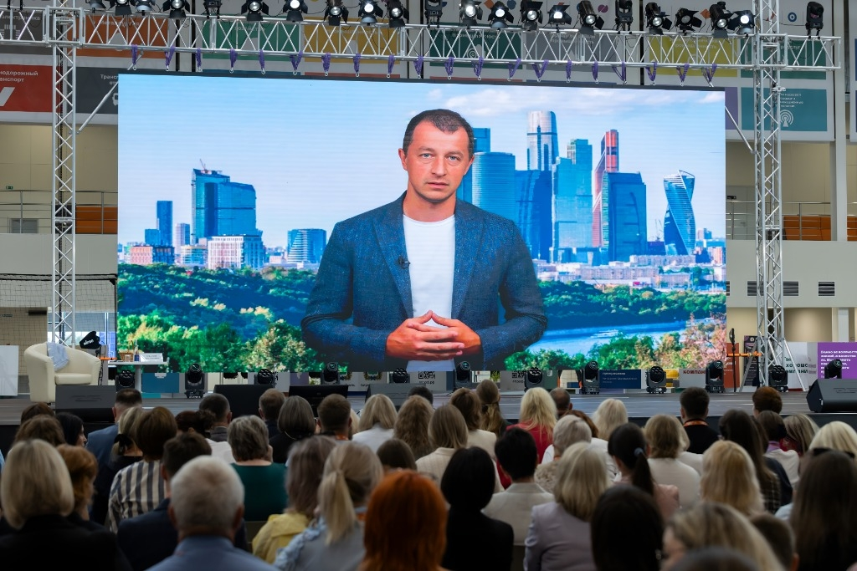

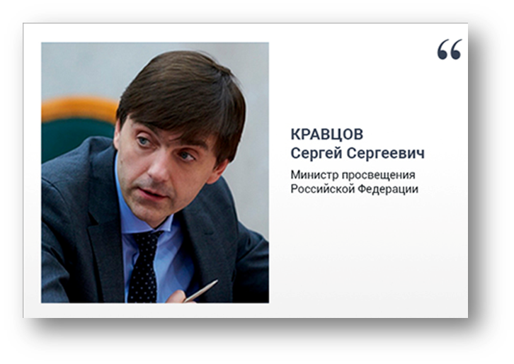

МАСШТАБ И УРОВЕНЬ СОБЫТИЯ
Наставник — это человек, который не только передаёт знания, но и помогает раскрыть потенциал, поддерживает профессиональное становление и формирует у молодых специалистов стремление к развитию. Именно благодаря его труду сохраняются уникальные практики, появляются новые лидеры и укрепляется кадровый потенциал страны.
В рамках семинара-совещания вам предстоит обсудить актуальные вопросы развития наставничества, обменяться успешными практиками и определить эффективные решения, которые помогут совершенствовать эту работу.
КОЖЕВНИКОВ
Сергей Михайлович
Ректор
ФГБОУ ДПО ИРПО
Наставничество — это не архаичный ритуал, это развивающаяся методология, в которой опыт прошлого соединяется с технологиями современности и становится фундаментом кадрового суверенитета и технологического лидерства нашей страны.

Slide 3
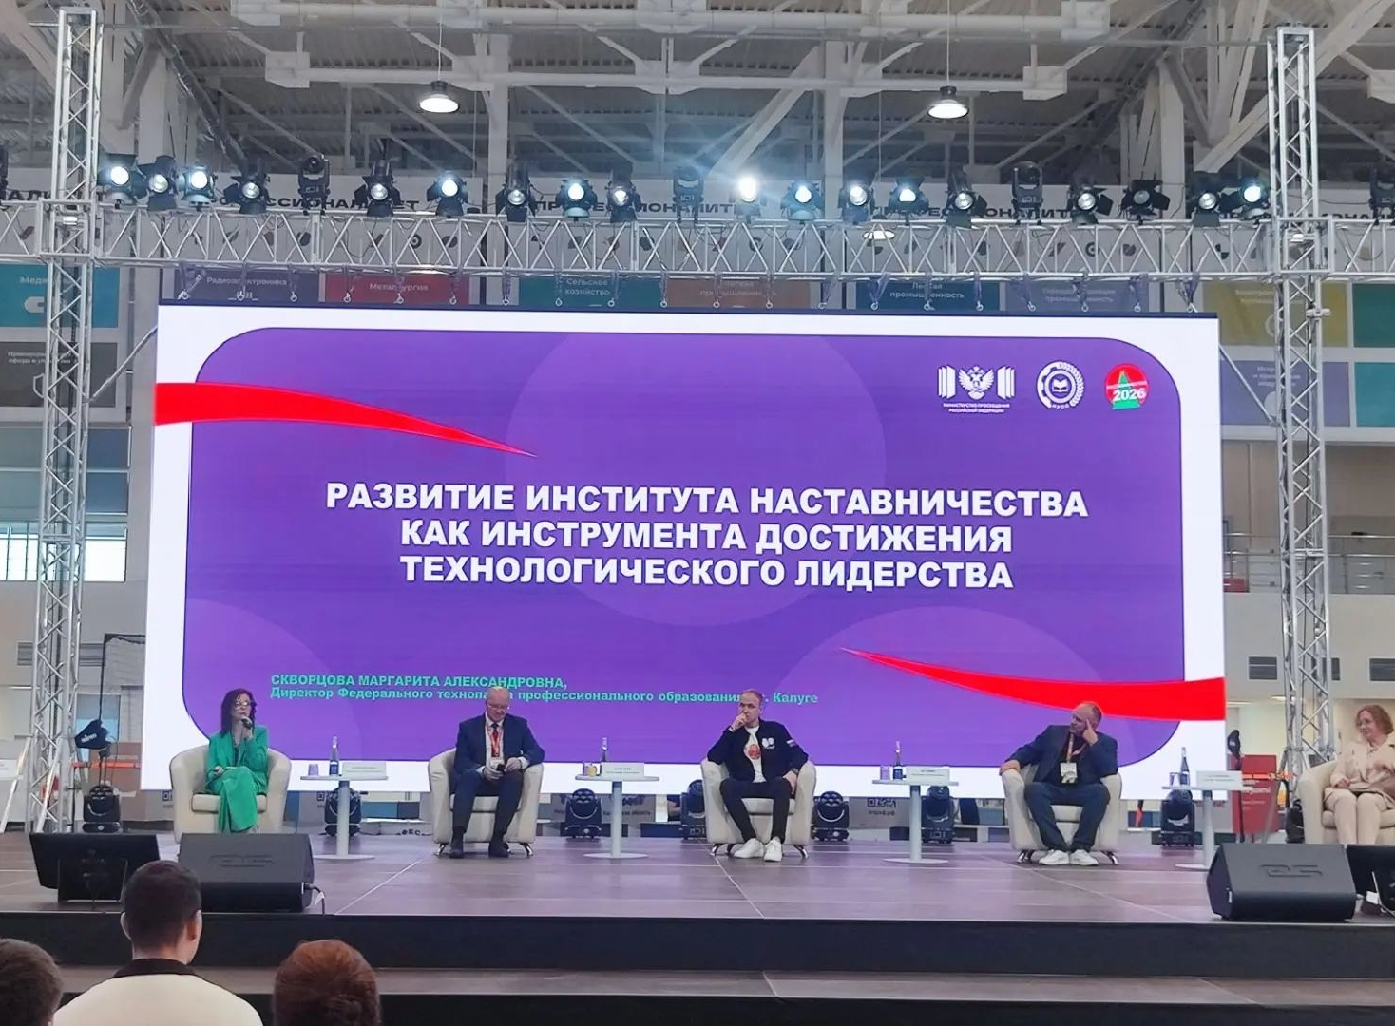

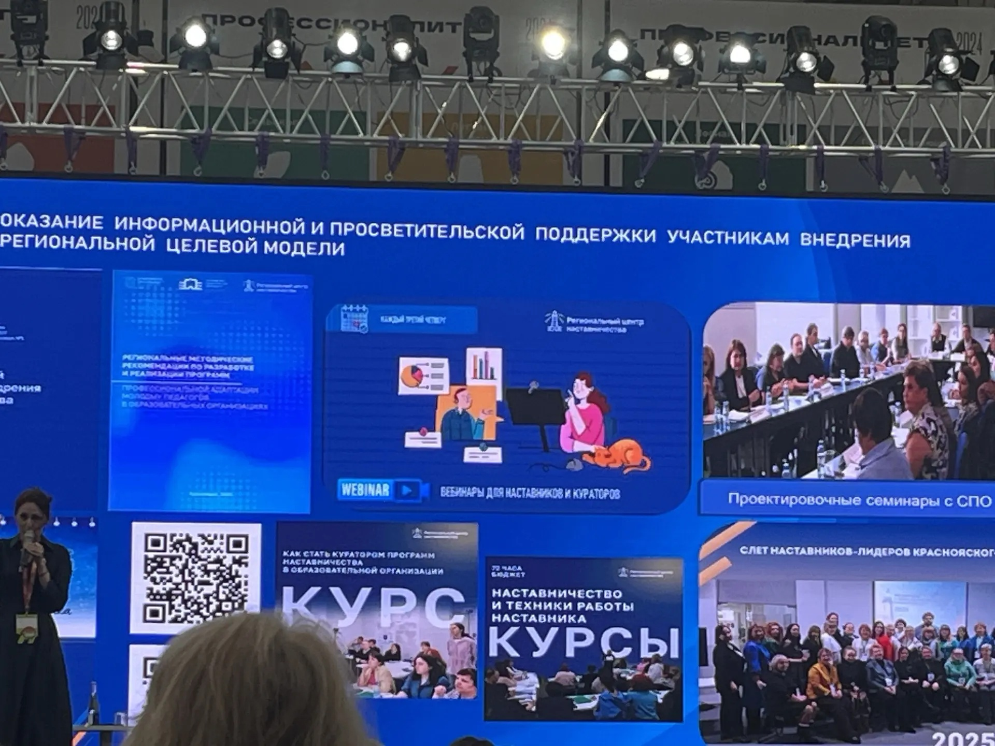
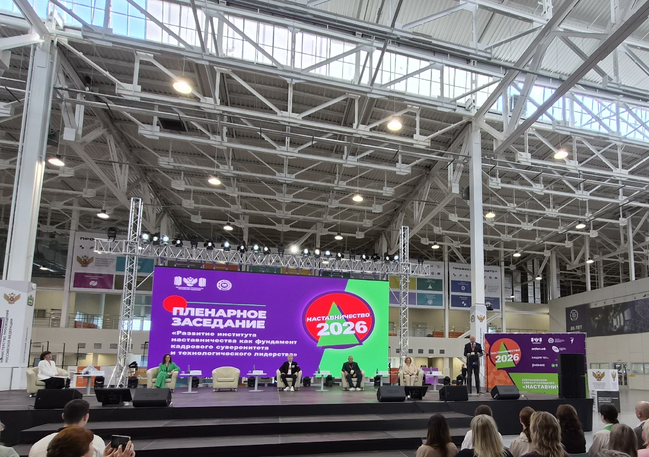
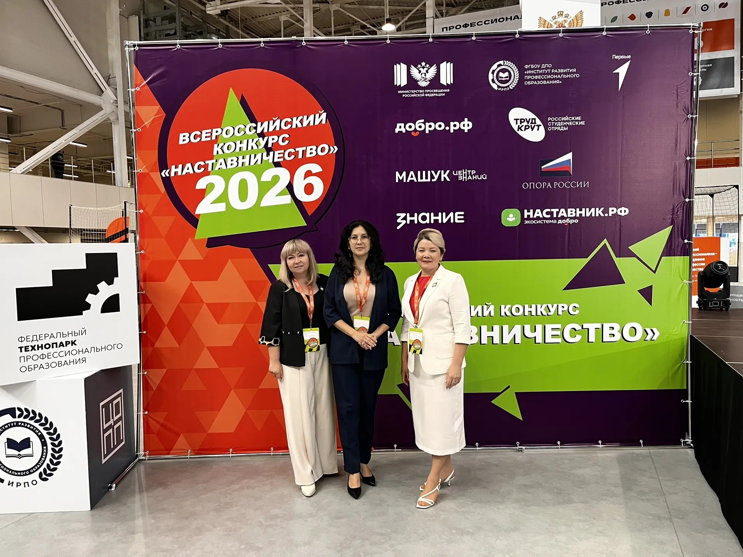
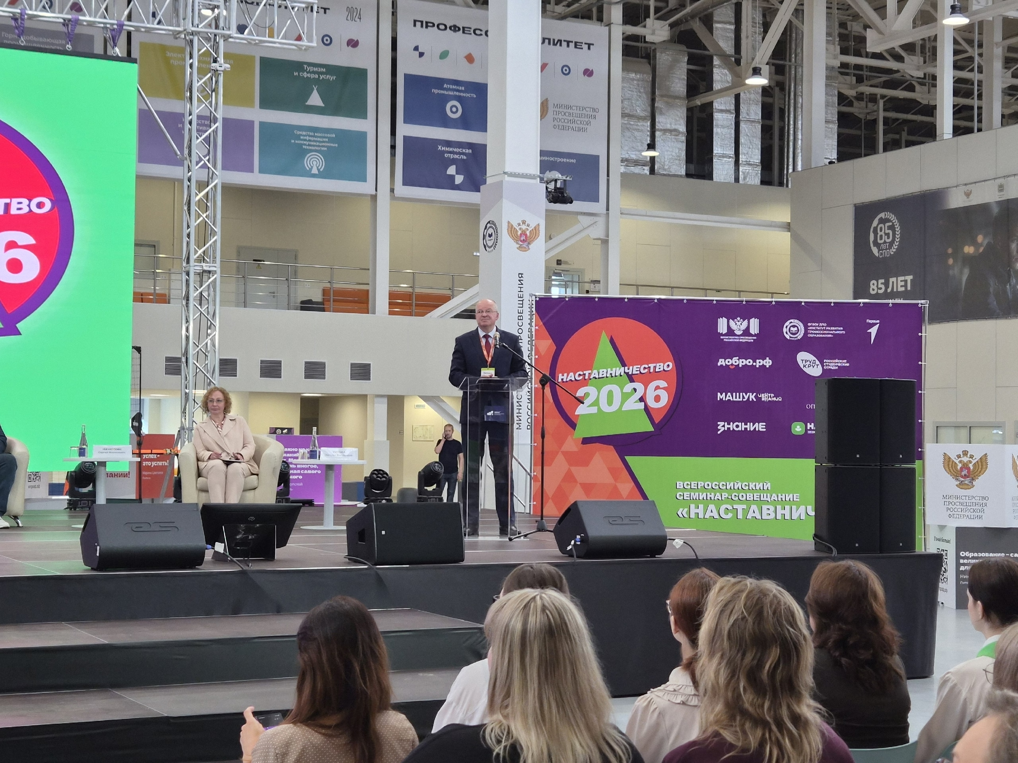
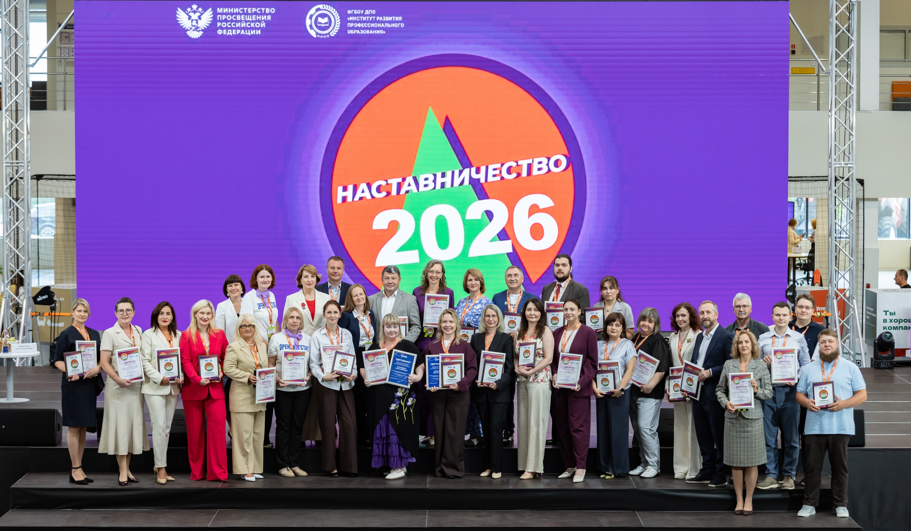
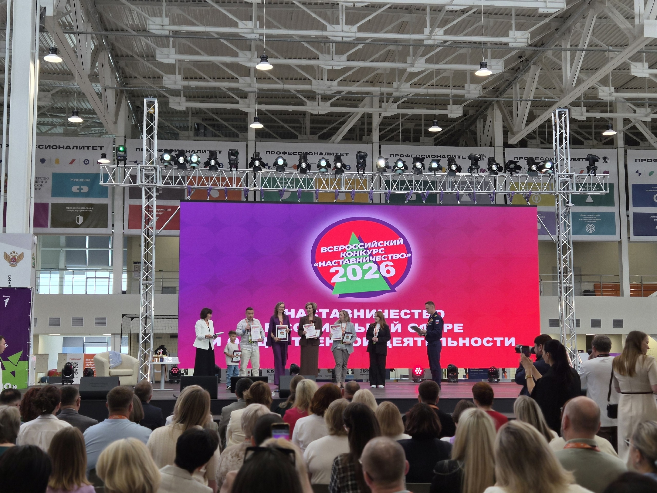
ТРИ ИДЕИ ДЛЯ РАБОТЫ
Наставничество как государственный приоритет
Вдохновение как ресурс!
Наставничество как живая методология

Slide 4
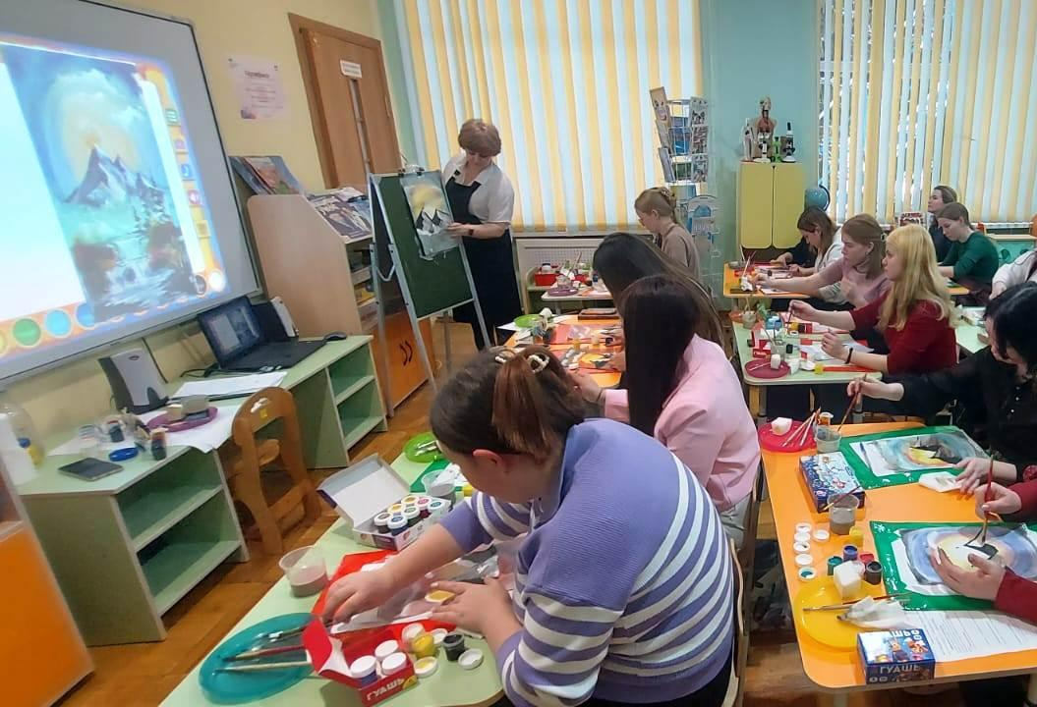
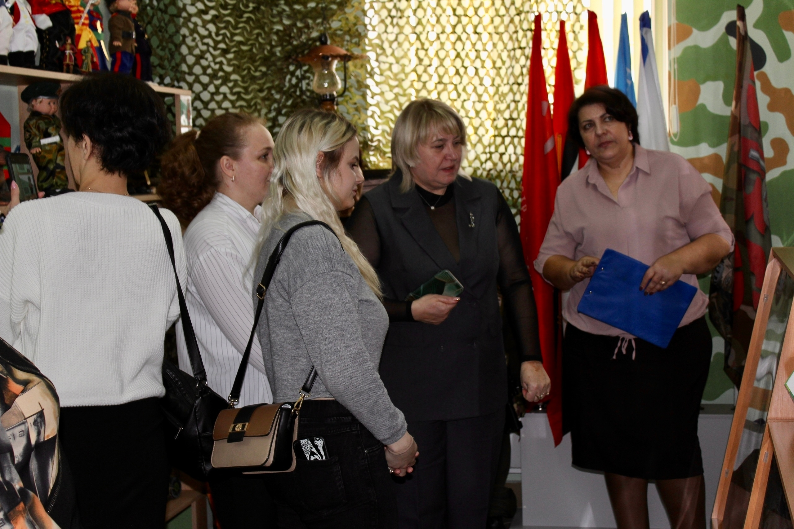

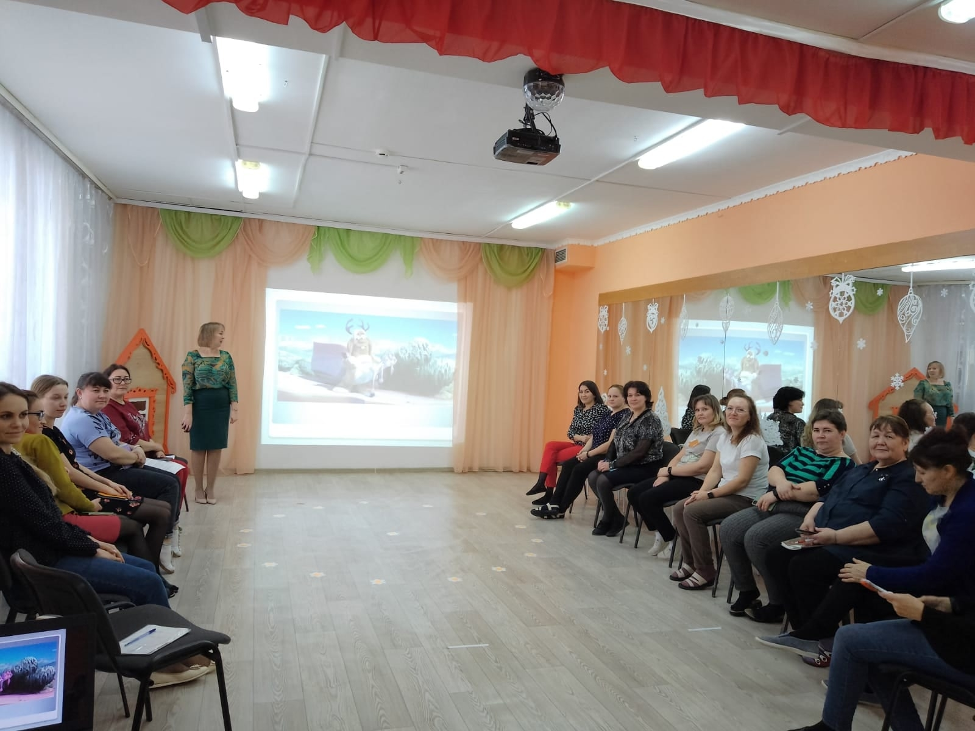
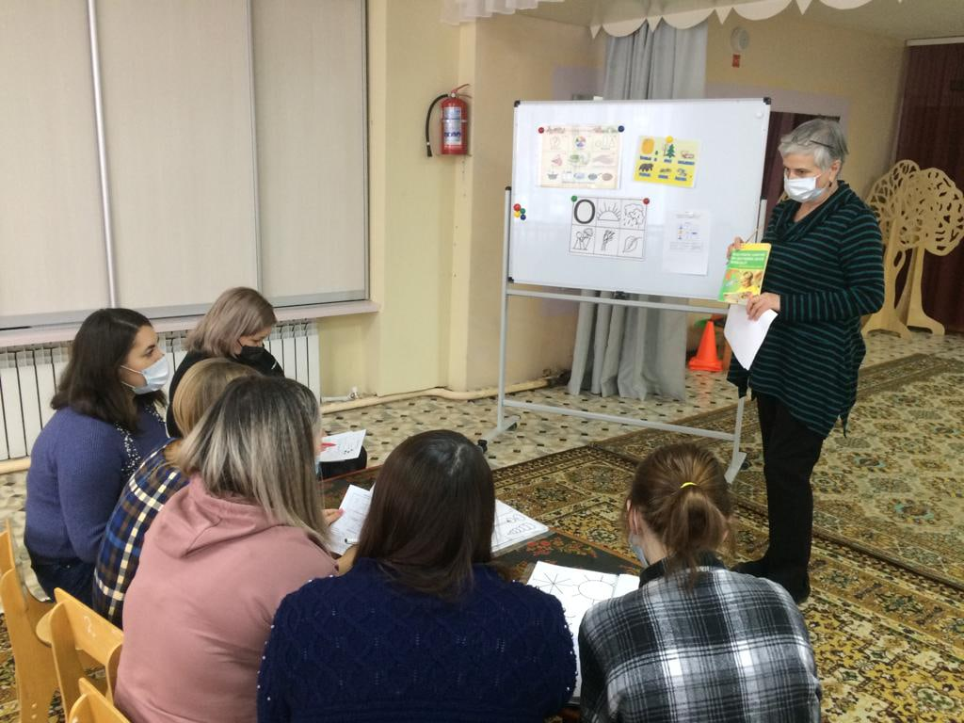
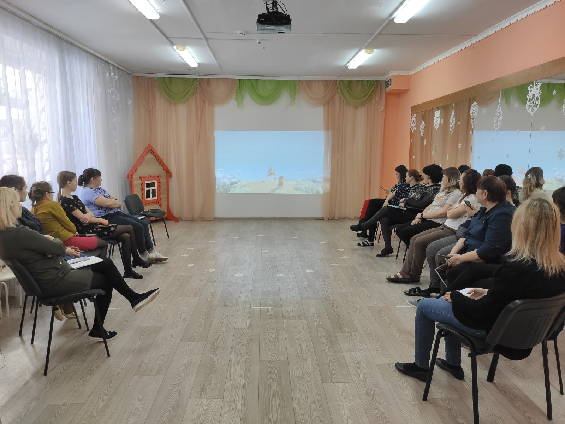
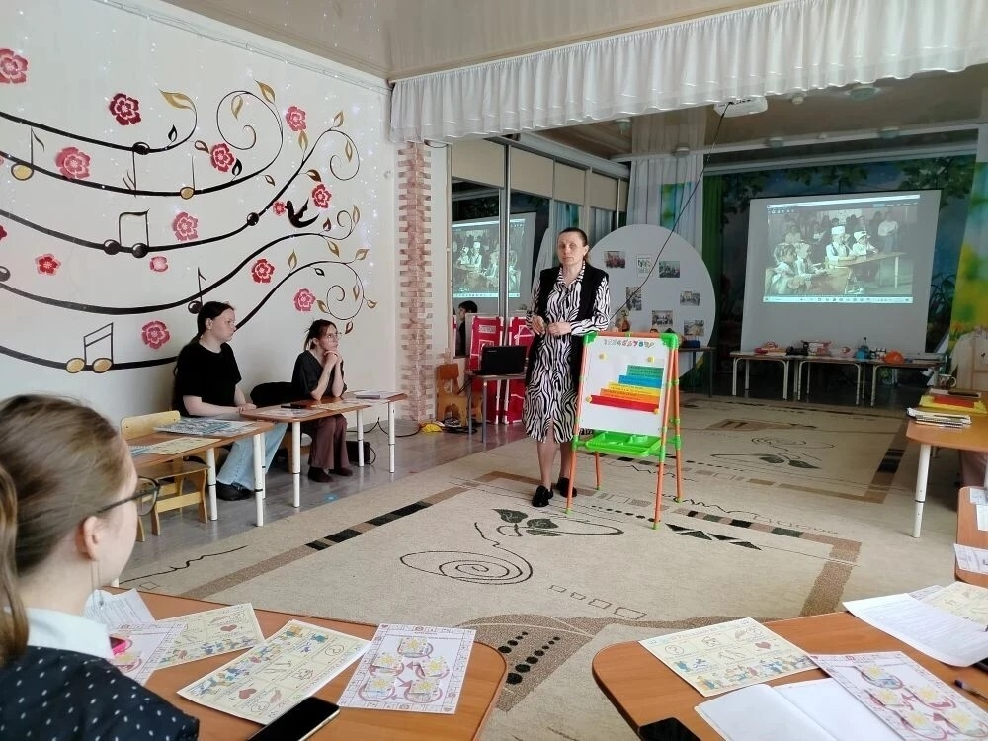
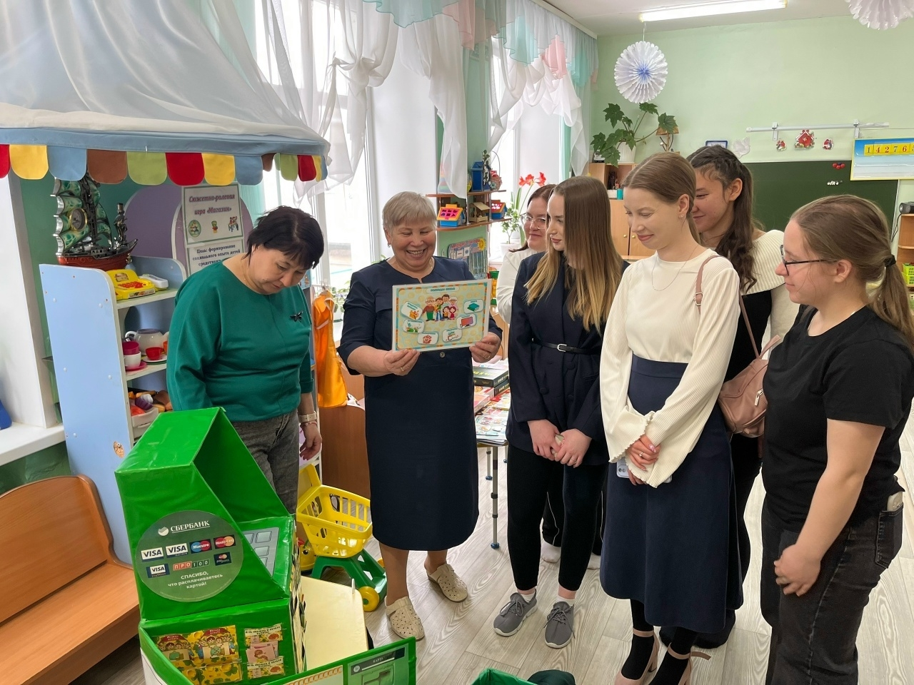
БЛАГОВЕЩЕНСКИЙ РАЙОН: СИСТЕМА В ДЕЙСТВИИ
Муниципальная школа наставничества педагогов ДО
Это не привязка к одному учреждению — это муниципальная система поддержки
Действует 4 года
Мероприятия проходят на базах разных детских садов по единому плану
Молодые педагоги видят разные коллективы, подходы, условия
Не лекции — живой опыт
Молодые воспитатели не остаются один на один с вопросами

Slide 5

ПРИЗНАНИЕ ГОСУДАРСТВА

Slide 6

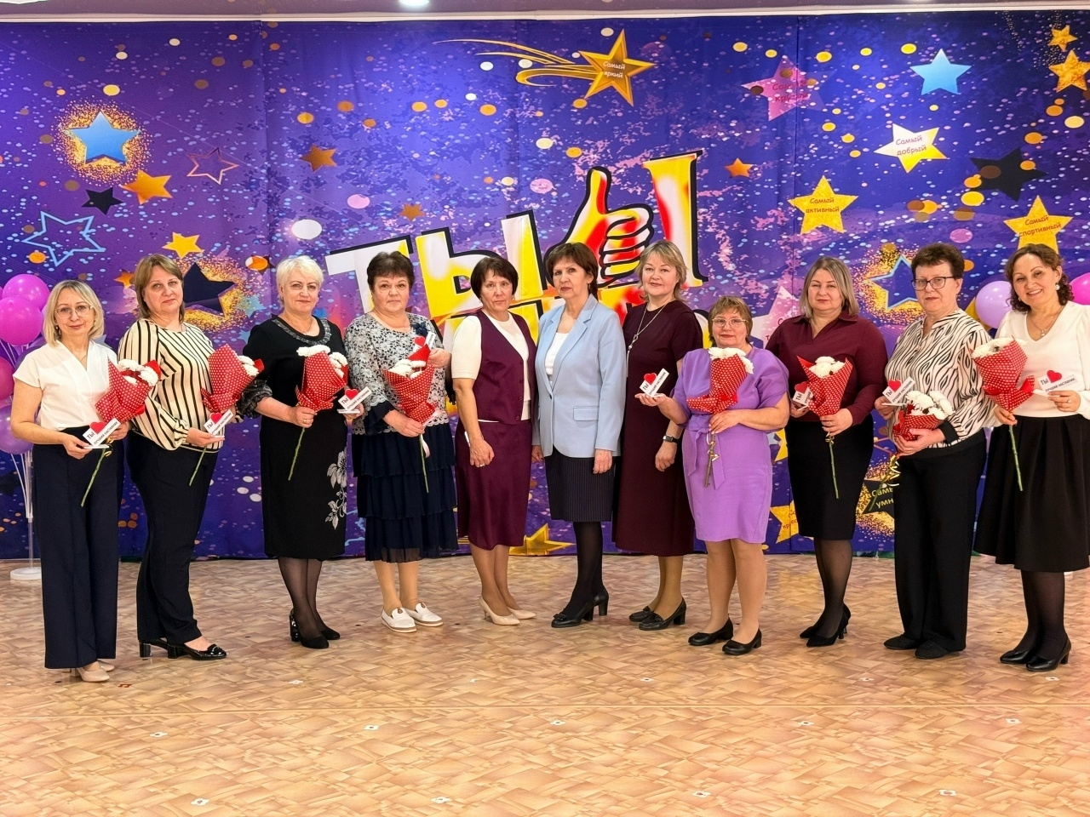
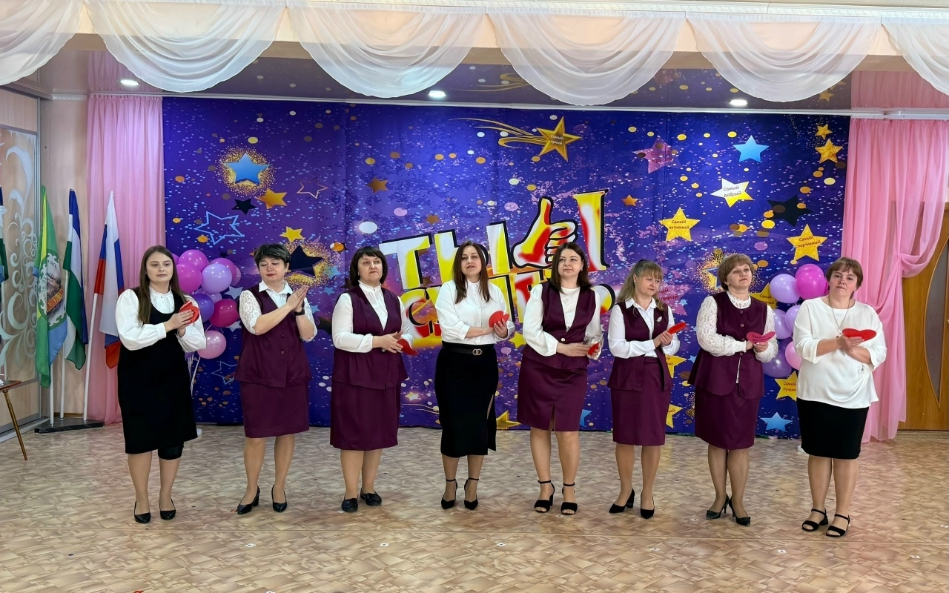
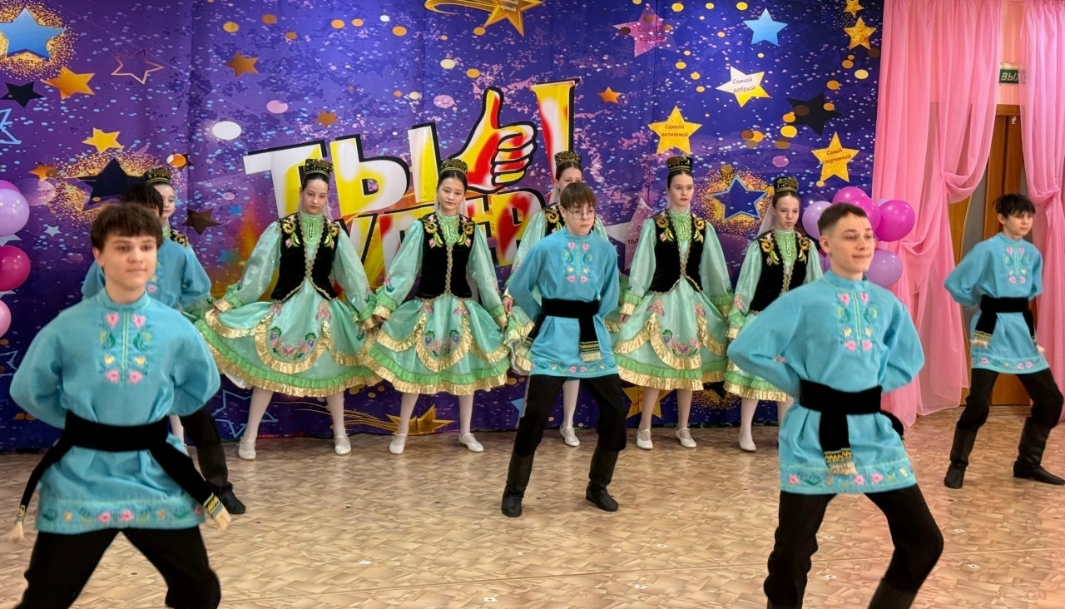
БЛАГОВЕЩЕНСКИЙ РАЙОН: СИСТЕМА В ДЕЙСТВИИ
Муниципальный праздник:
Звёзды
педагогического мастерства
Наставничество — не разовая акция, а живая система

Slide 7
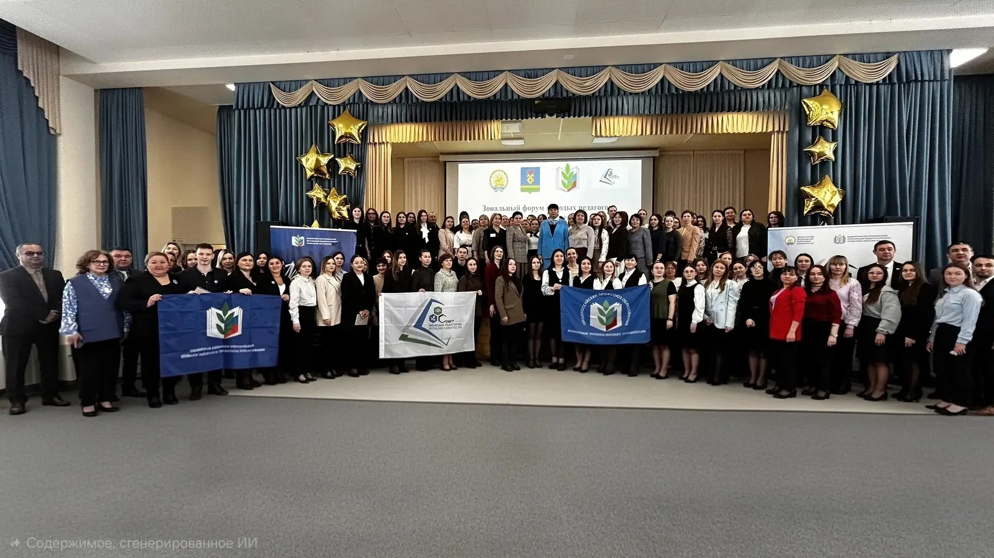
БЛАГОВЕЩЕНСКИЙ РАЙОН: СИСТЕМА В ДЕЙСТВИИ
Зональный форум молодых педагогов «Наставничество»
Участие в форуме позволило молодым педагогам обменяться опытом, получить новые знания и наладить профессиональные контакты, а также глубже разобраться в вопросах правовой и социальной поддержки.

Slide 8
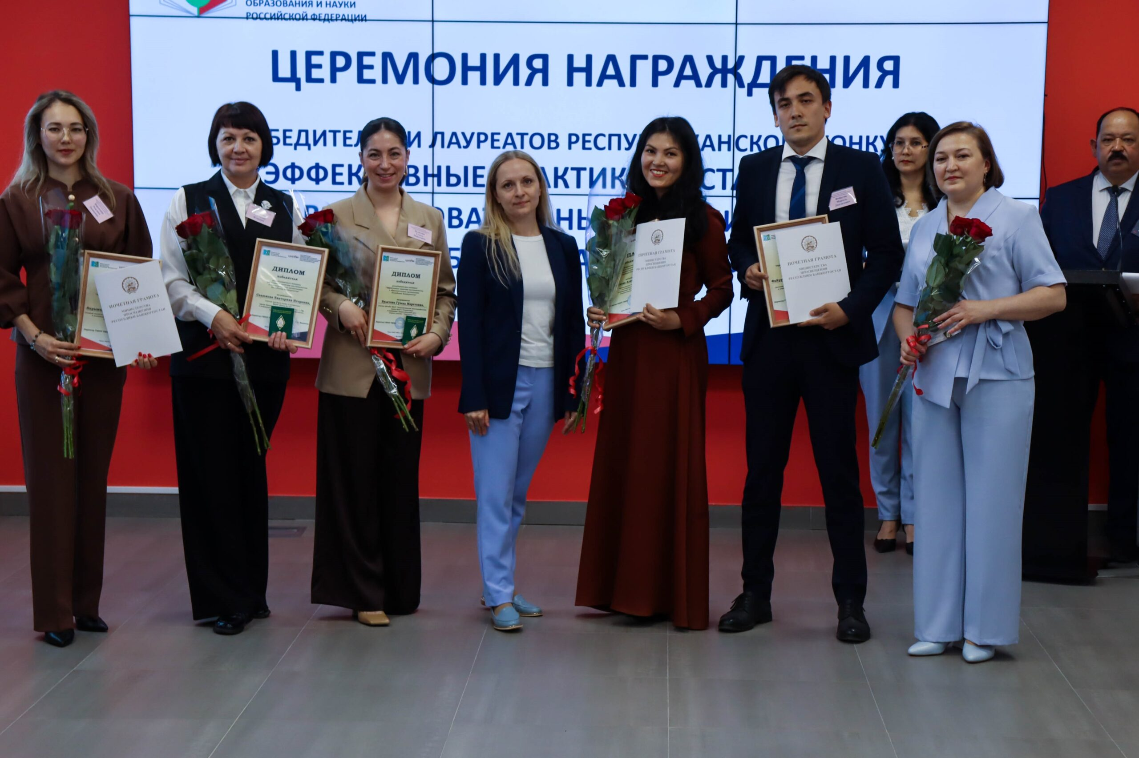
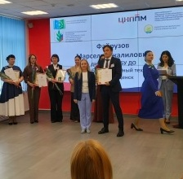
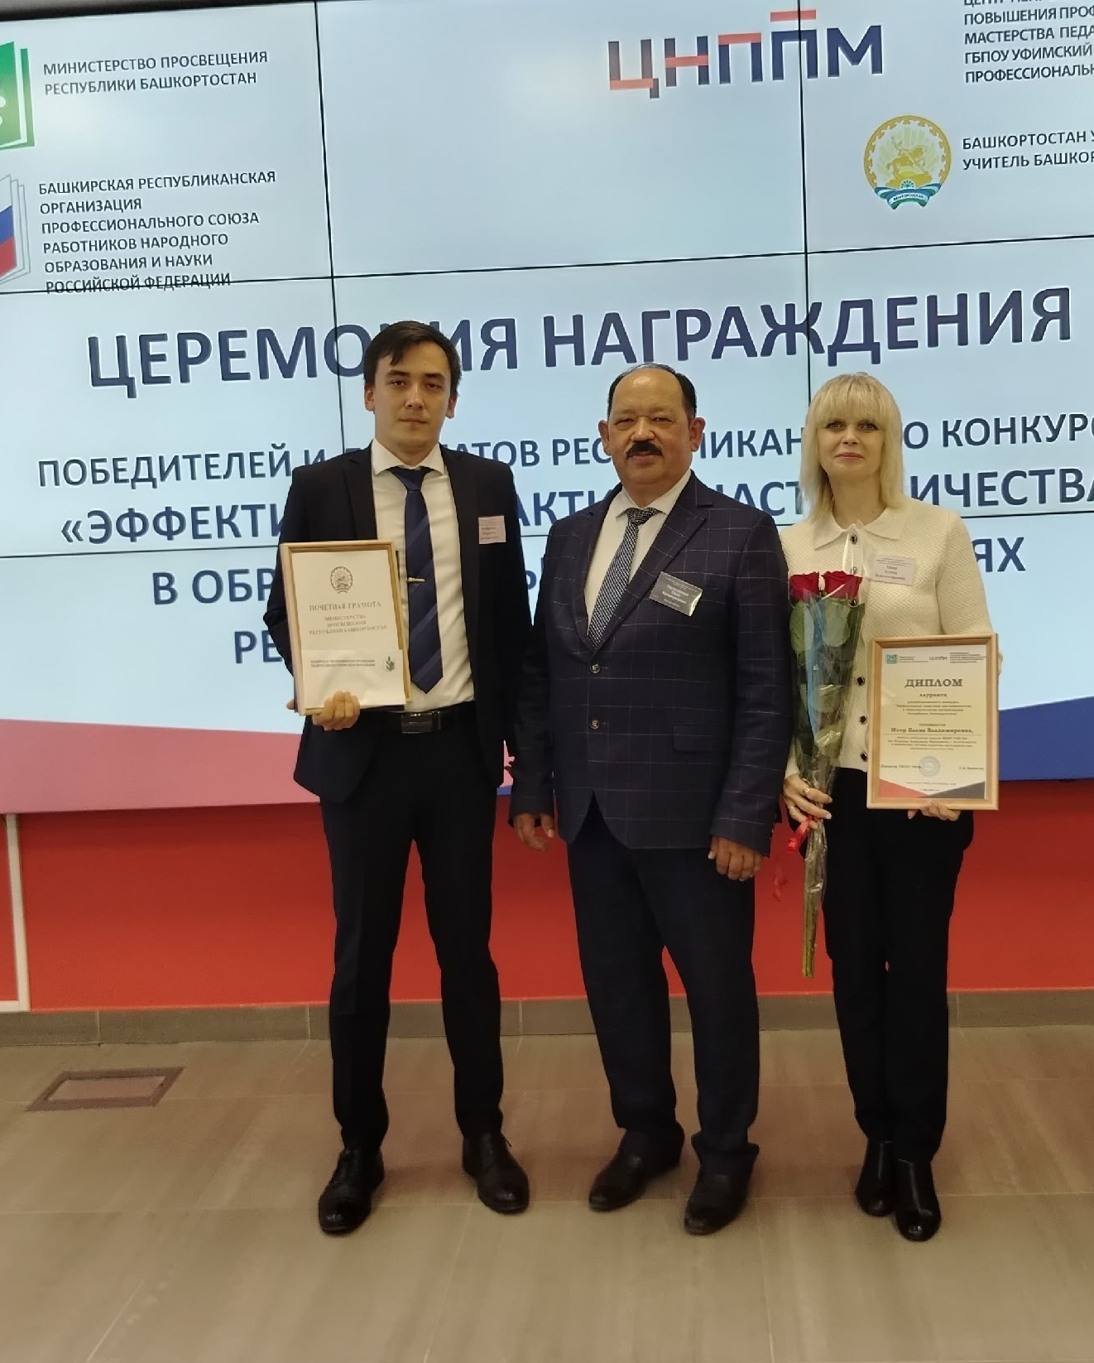
БЛАГОВЕЩЕНСКИЙ РАЙОН: СИСТЕМА В ДЕЙСТВИИ
Республиканский конкурс «Эффективные практики наставничества в образовательных организациях Республики Башкортостан»
Участие
9 педагогов
Лауреат
Моор
Е.В.
Абсолютный победитель
Файрузов М.Д.

Slide 9


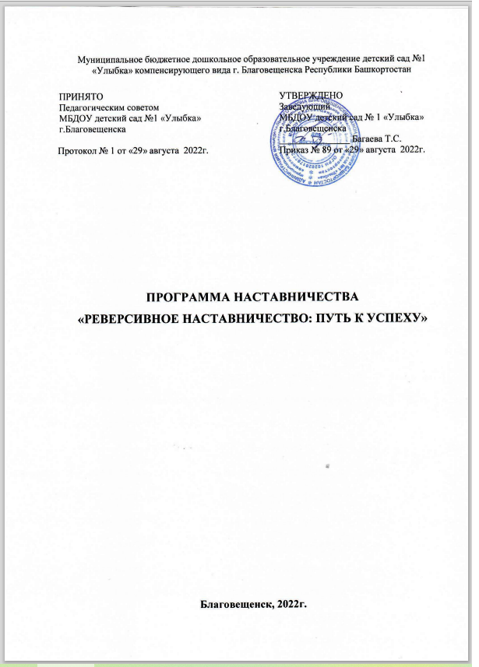

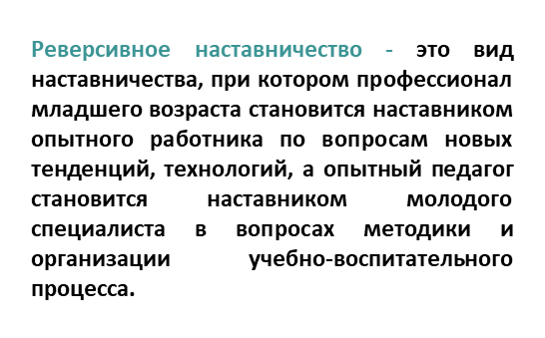





Slide 10

СУТЬ ПРОГРАММЫ
две ролевые модели:
Модель «Новичок – мастер»
Модель «Современный – опытному»
Модель | Кто кого учит | Чему учит
«Новичок – мастер» | Опытный → Молодого | Методике, практике, тонкостям профессии
«Современный – опытному» | Молодой → Опытного | Цифровым технологиям, интерактиву, ИКТ
Принцип «меняюсь опытом, как коллекционер
значками»

Slide 11




ЧТО ИЗМЕНИЛОСЬ ПОСЛЕ КАЛУГИ
поколение Z
снятие бюрократической нагрузки
Новые особые методы
особые образовательные потребности

Slide 12
ЧТО ИЗМЕНИЛОСЬ ПОСЛЕ КАЛУГИ
БЫЛО:
СТАЛО:
1
Многостраничные отчёты
2
Формальные встречи «для отчёта»
3
Наставник — это не должность, а роль, которой нужно учиться
ПОДДЕРЖКА
Игровые механики
Самооценка вместо контроля
Взаимопосещения молодых педагогов
Минимум документации
Обучение наставников

Slide 13


ДОУ: ОТ СИСТЕМЫ К РЕЗУЛЬТАТУ
Наставничество — в социальном проектировании
Проблема: на втором году работы молодой педагог теряет страх, но ещё не имеет мастерства. Ищет признания — и либо выгорает, либо уходит.
Решение: социальный проект как безопасный полигон для энергии и амбиций.
Три задачи:
Безопасный полигон — вместо стихии конфликтов конструктивное русло: проект для своего сада под присмотром наставника
Правильный опыт — наставник учит не «жать на газ», а прокладывать маршрут: от идеи до заявки, от гранта до оборудования
Доказательство через результат —победа в грантовом конкурсе: объективное признание, первый кубок на полке

Slide 14
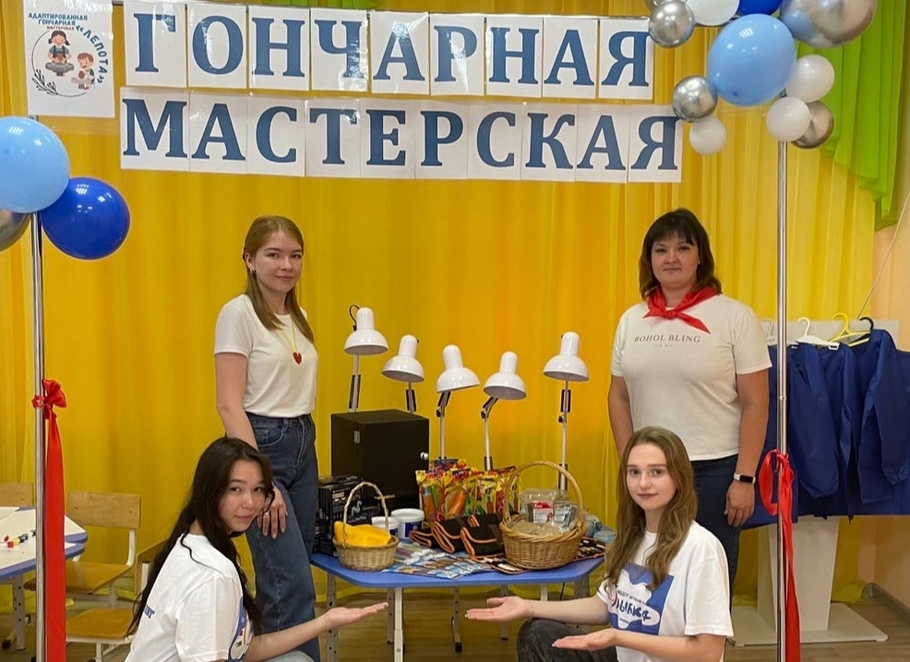
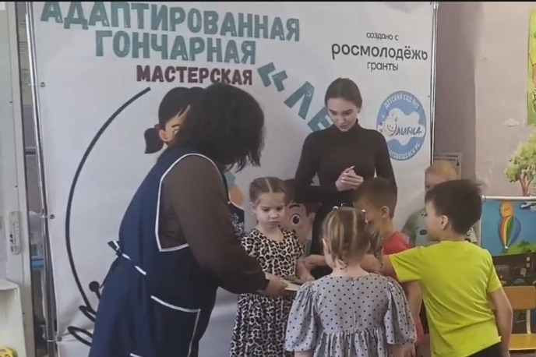

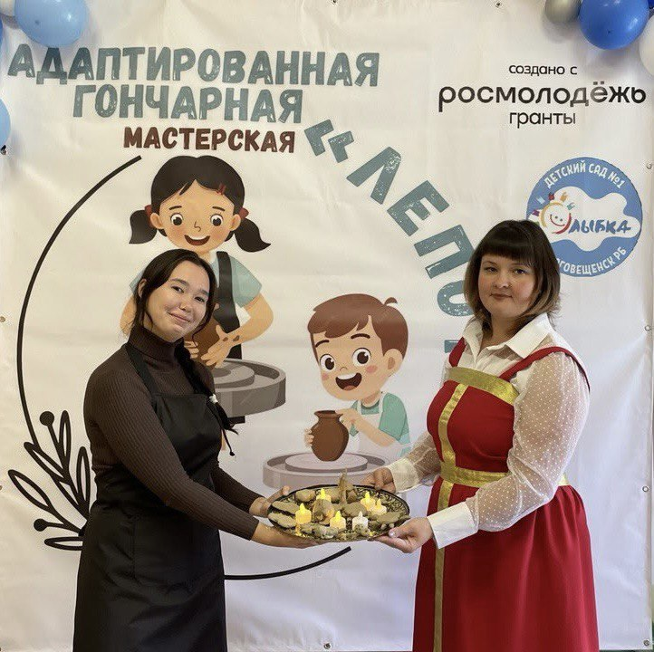
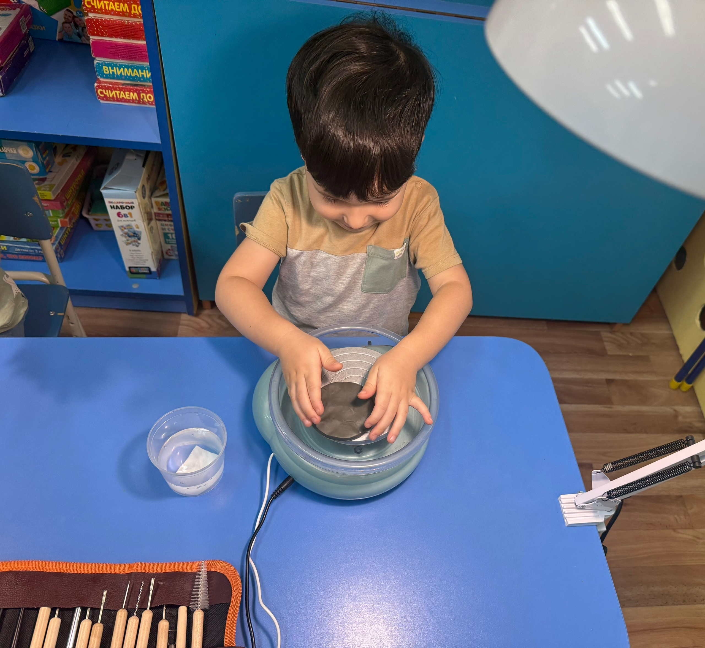
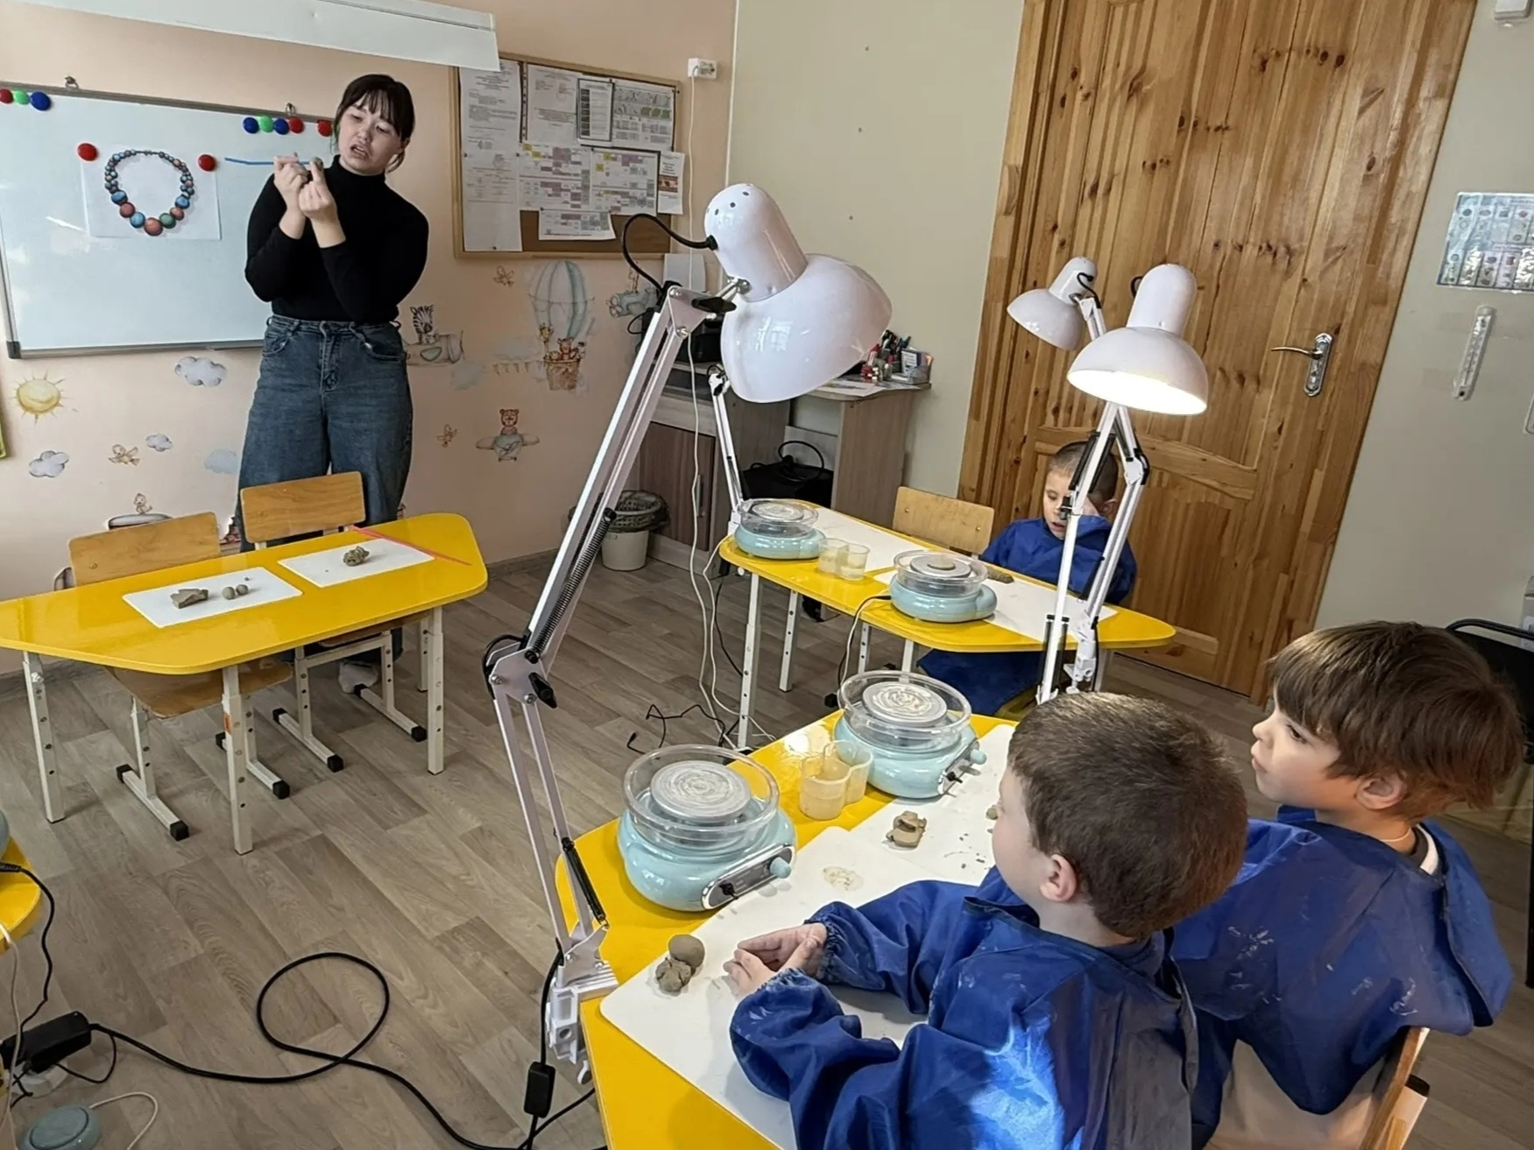
РЕАЛЬНЫЕ ДЕЛА
«Адаптированная гончарная мастерская «Лепота» - 2025г.
при поддержке

Slide 15

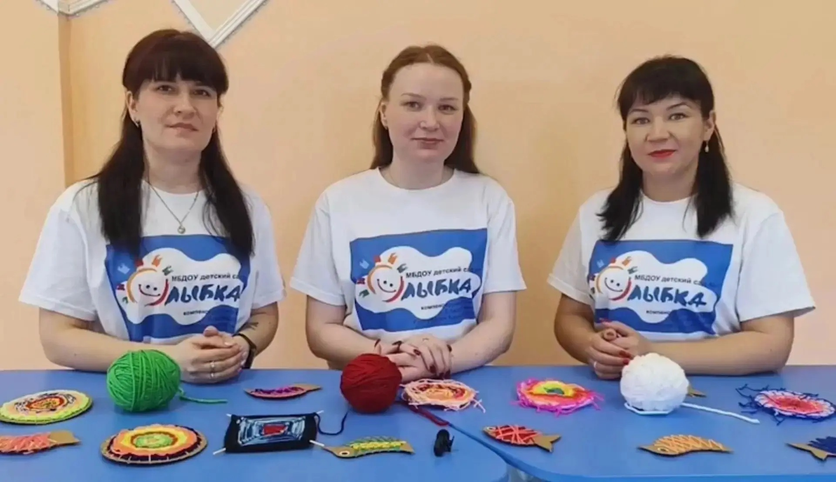
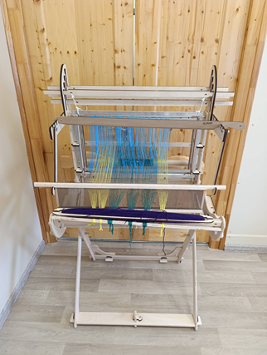
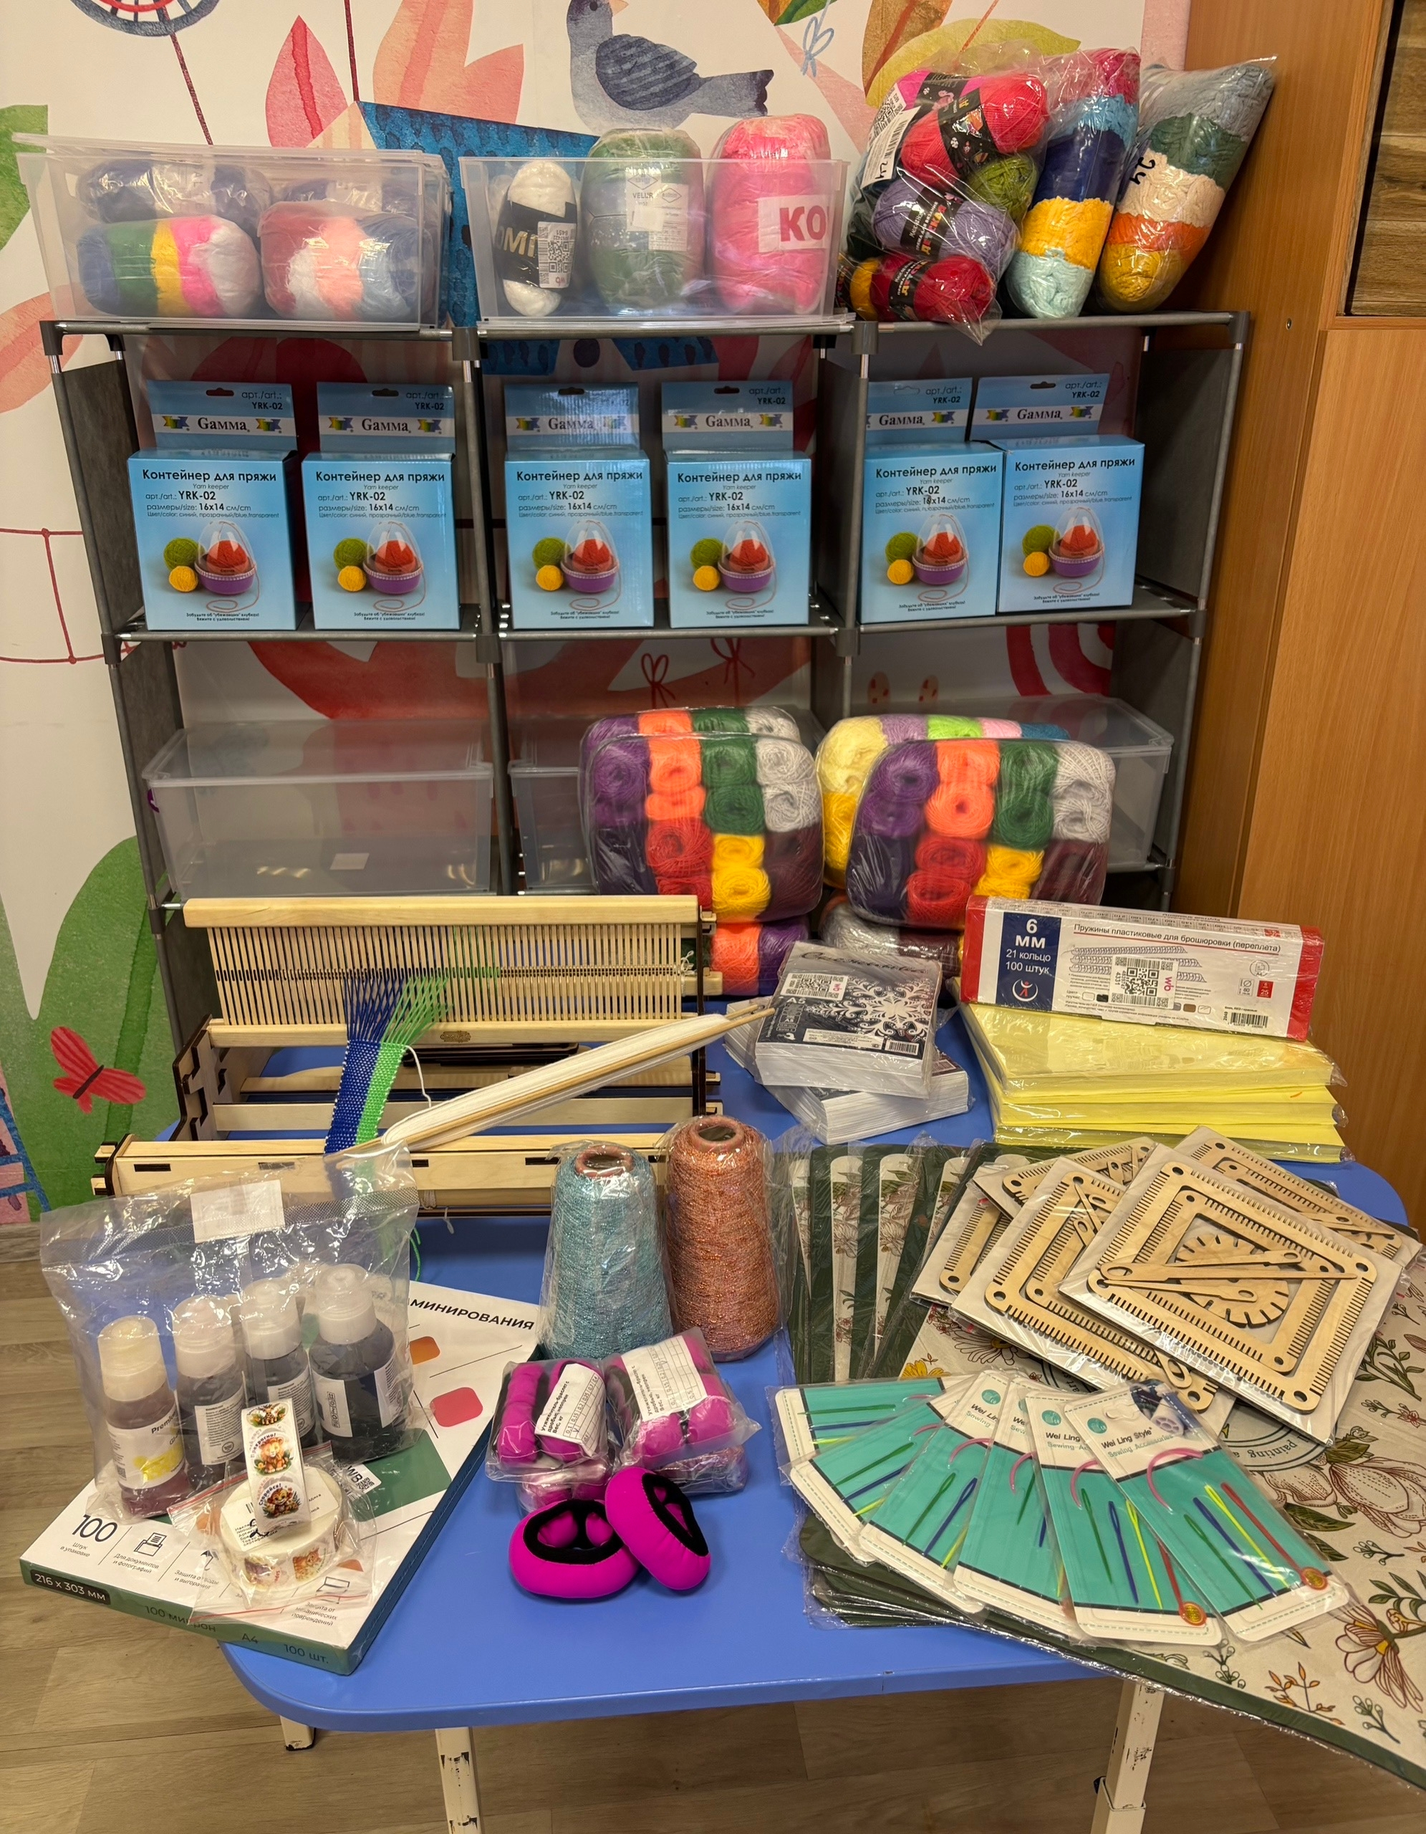
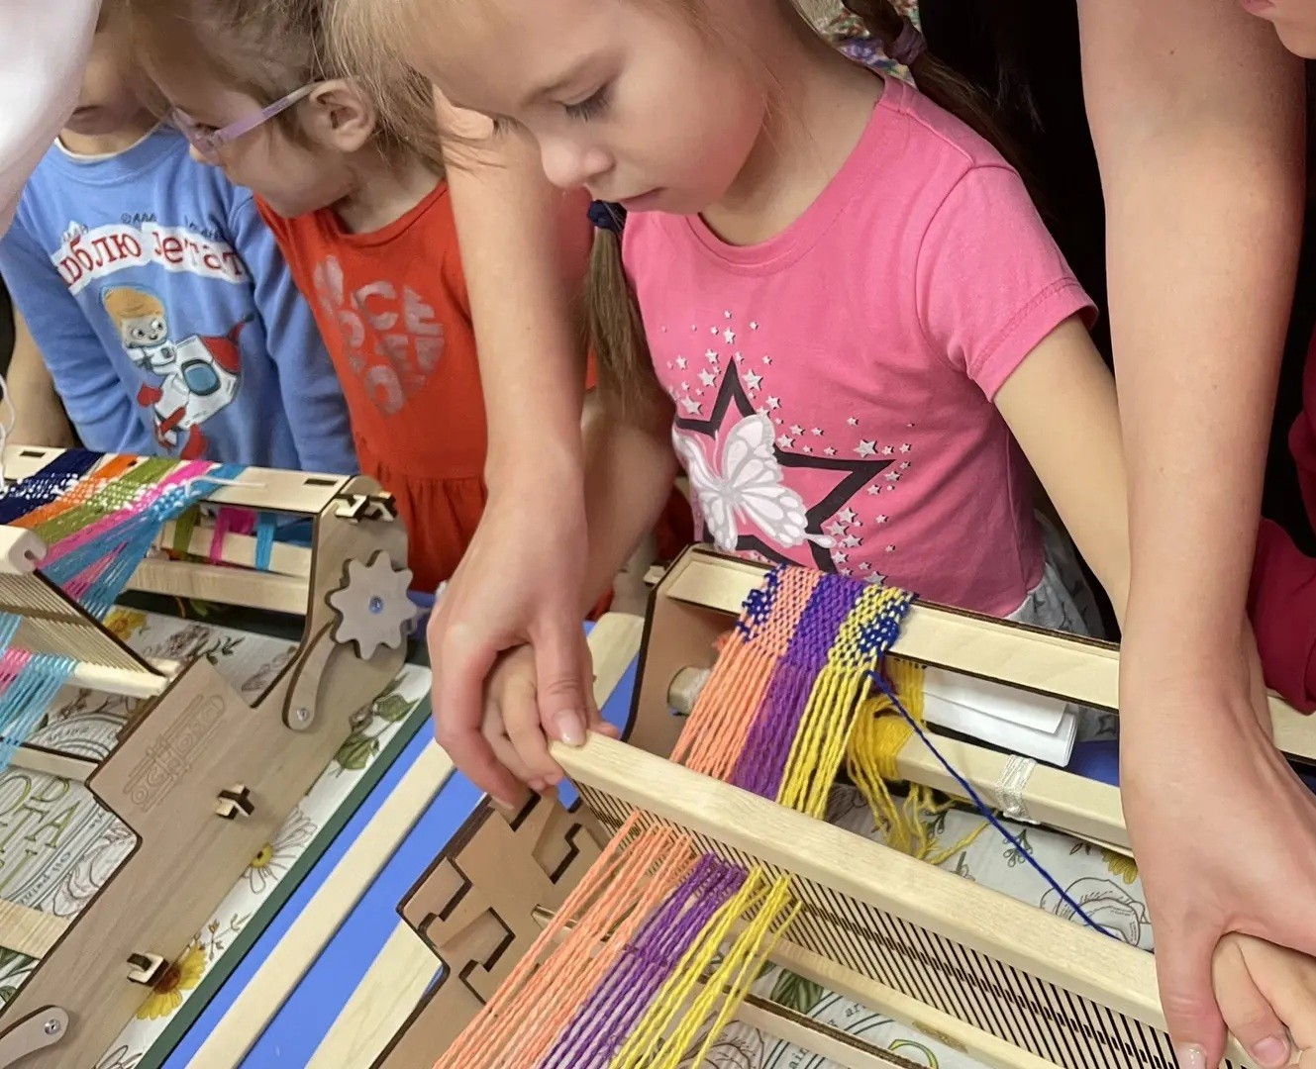
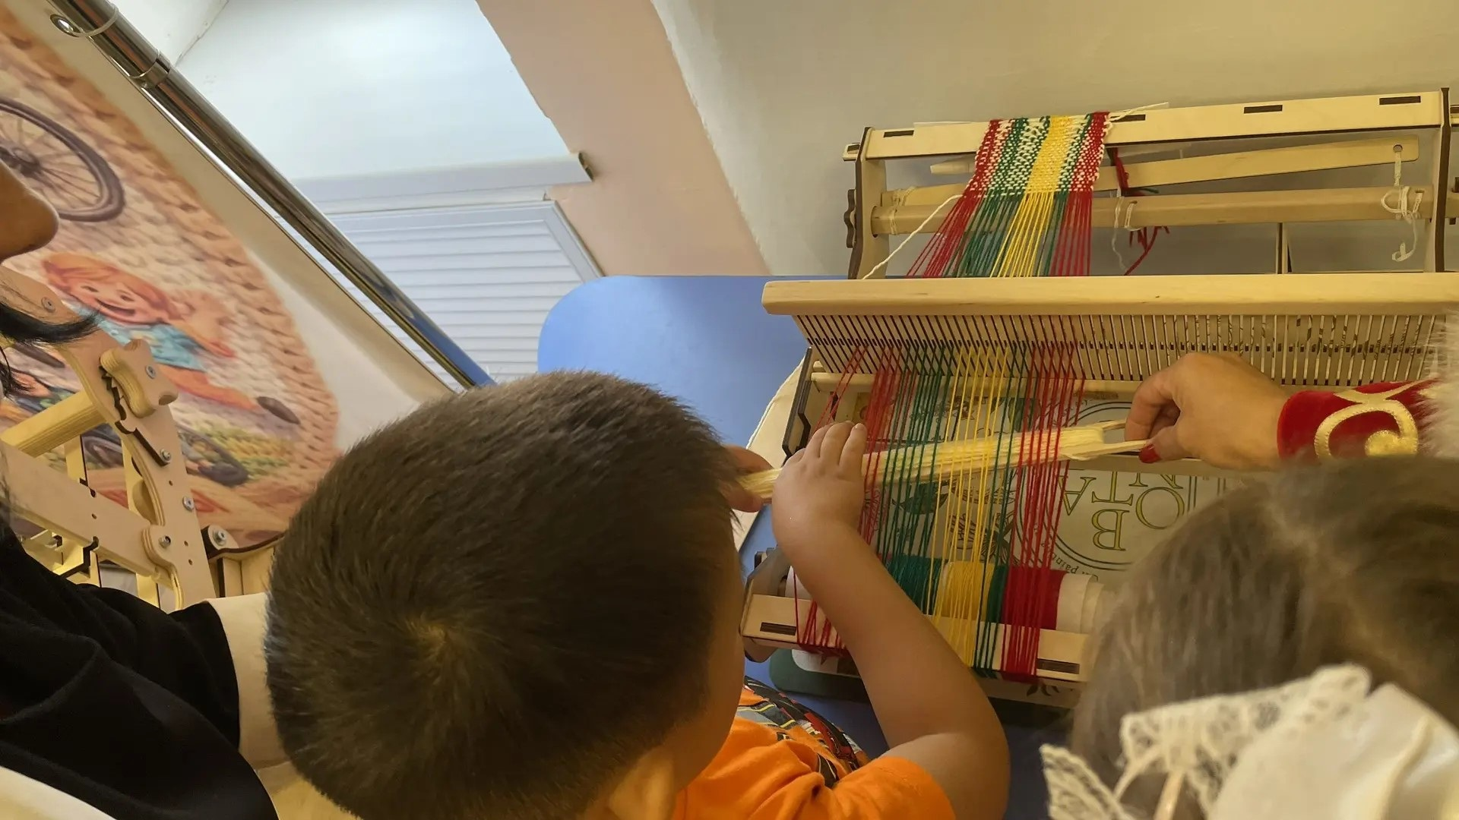
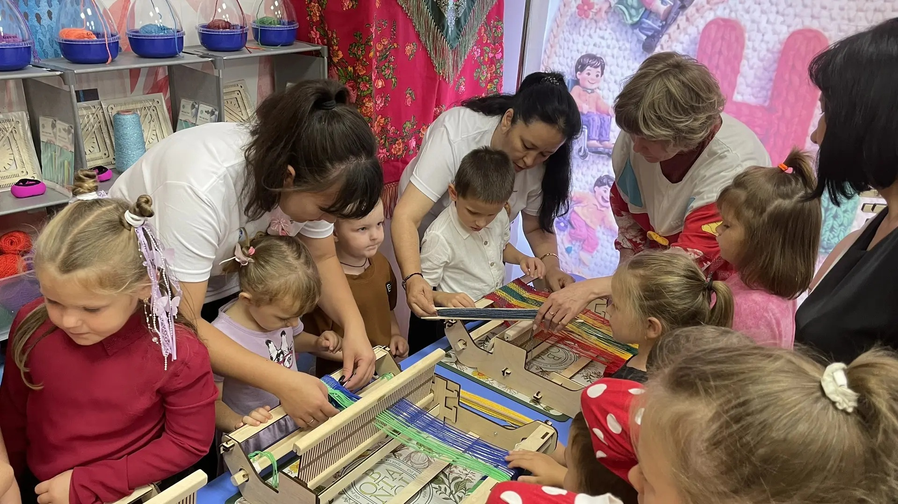
РЕАЛЬНЫЕ ДЕЛА
«Нить надежды»: особая
мастерская ткачества для
детей» - 2026г.
при поддержке

Slide 16

ДАЙТЕ МОЛОДОМУ ПЕДАГОГУ МАРШРУТ
Второй год неизбежен.
Вопрос — куда направим энергию?
Возможные маршруты:
Грантовые проекты
Педагогические исследования
Наставничество над детьми
Творческая мастерская
Профессиональные конкурсы
Методическая тема
Молодой педагог остаётся там, где есть куда расти.

Slide 17
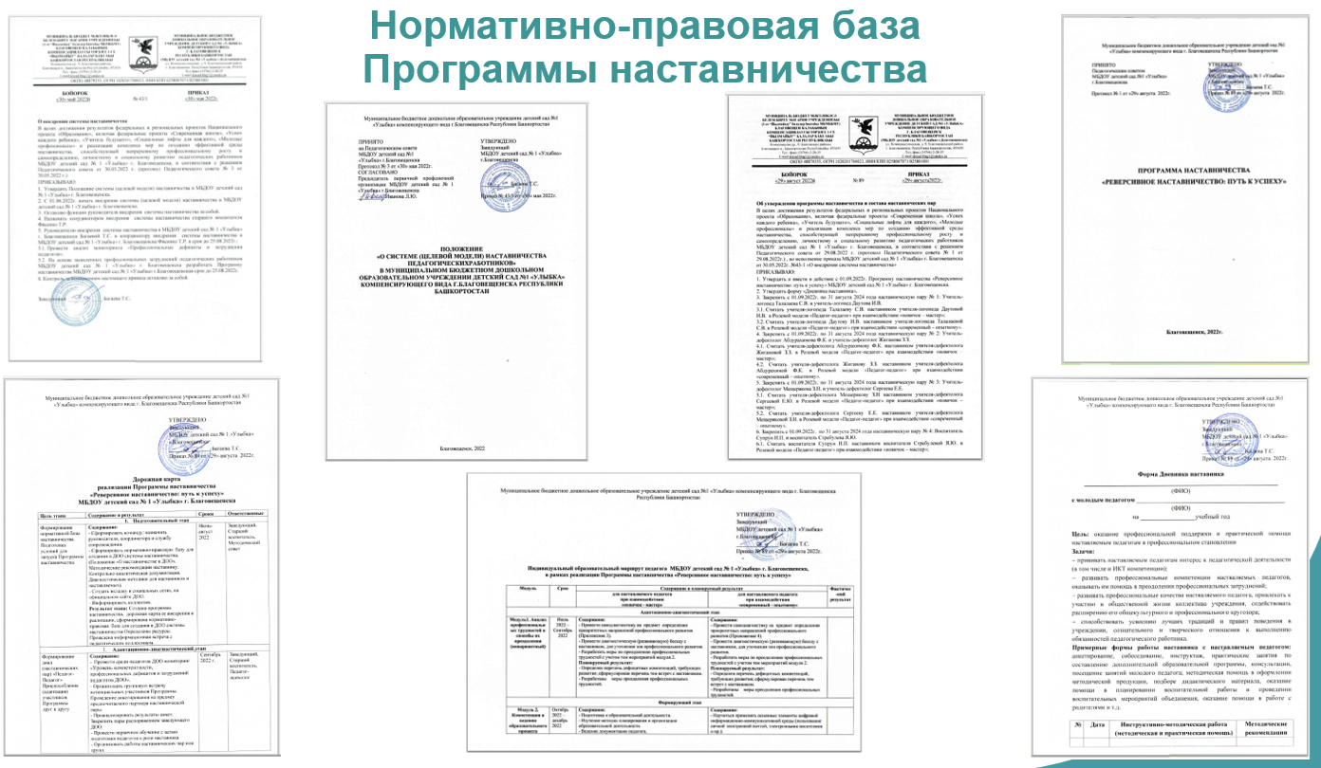
ДОУ: ОТ СИСТЕМЫ К РЕЗУЛЬТАТУ
Наставничество — не формально, а реально

Slide 18

ДОУ: ОТ СИСТЕМЫ К РЕЗУЛЬТАТУ
Калуга — ресурс вдохновения.
Мы пробуем, ошибаемся, находим, меняем
Молодые педагоги остаются, растут, создают новое
Наставничество — живая методология

Slide 19

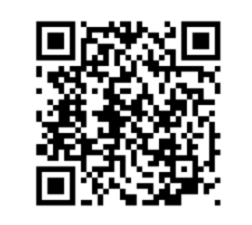
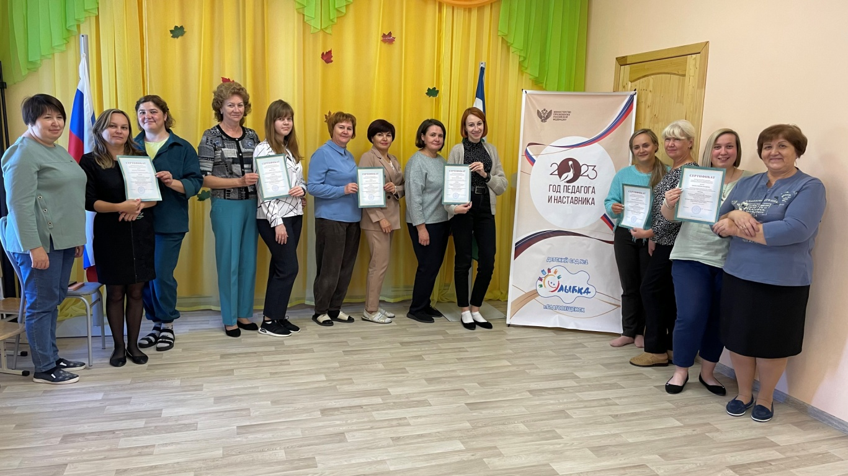
СПАСИБО
Раздел «Наставничество» на официальном сайте МБДОУ
детский сад № 1 «Улыбка»
г. Благовещенска

